Slide 1



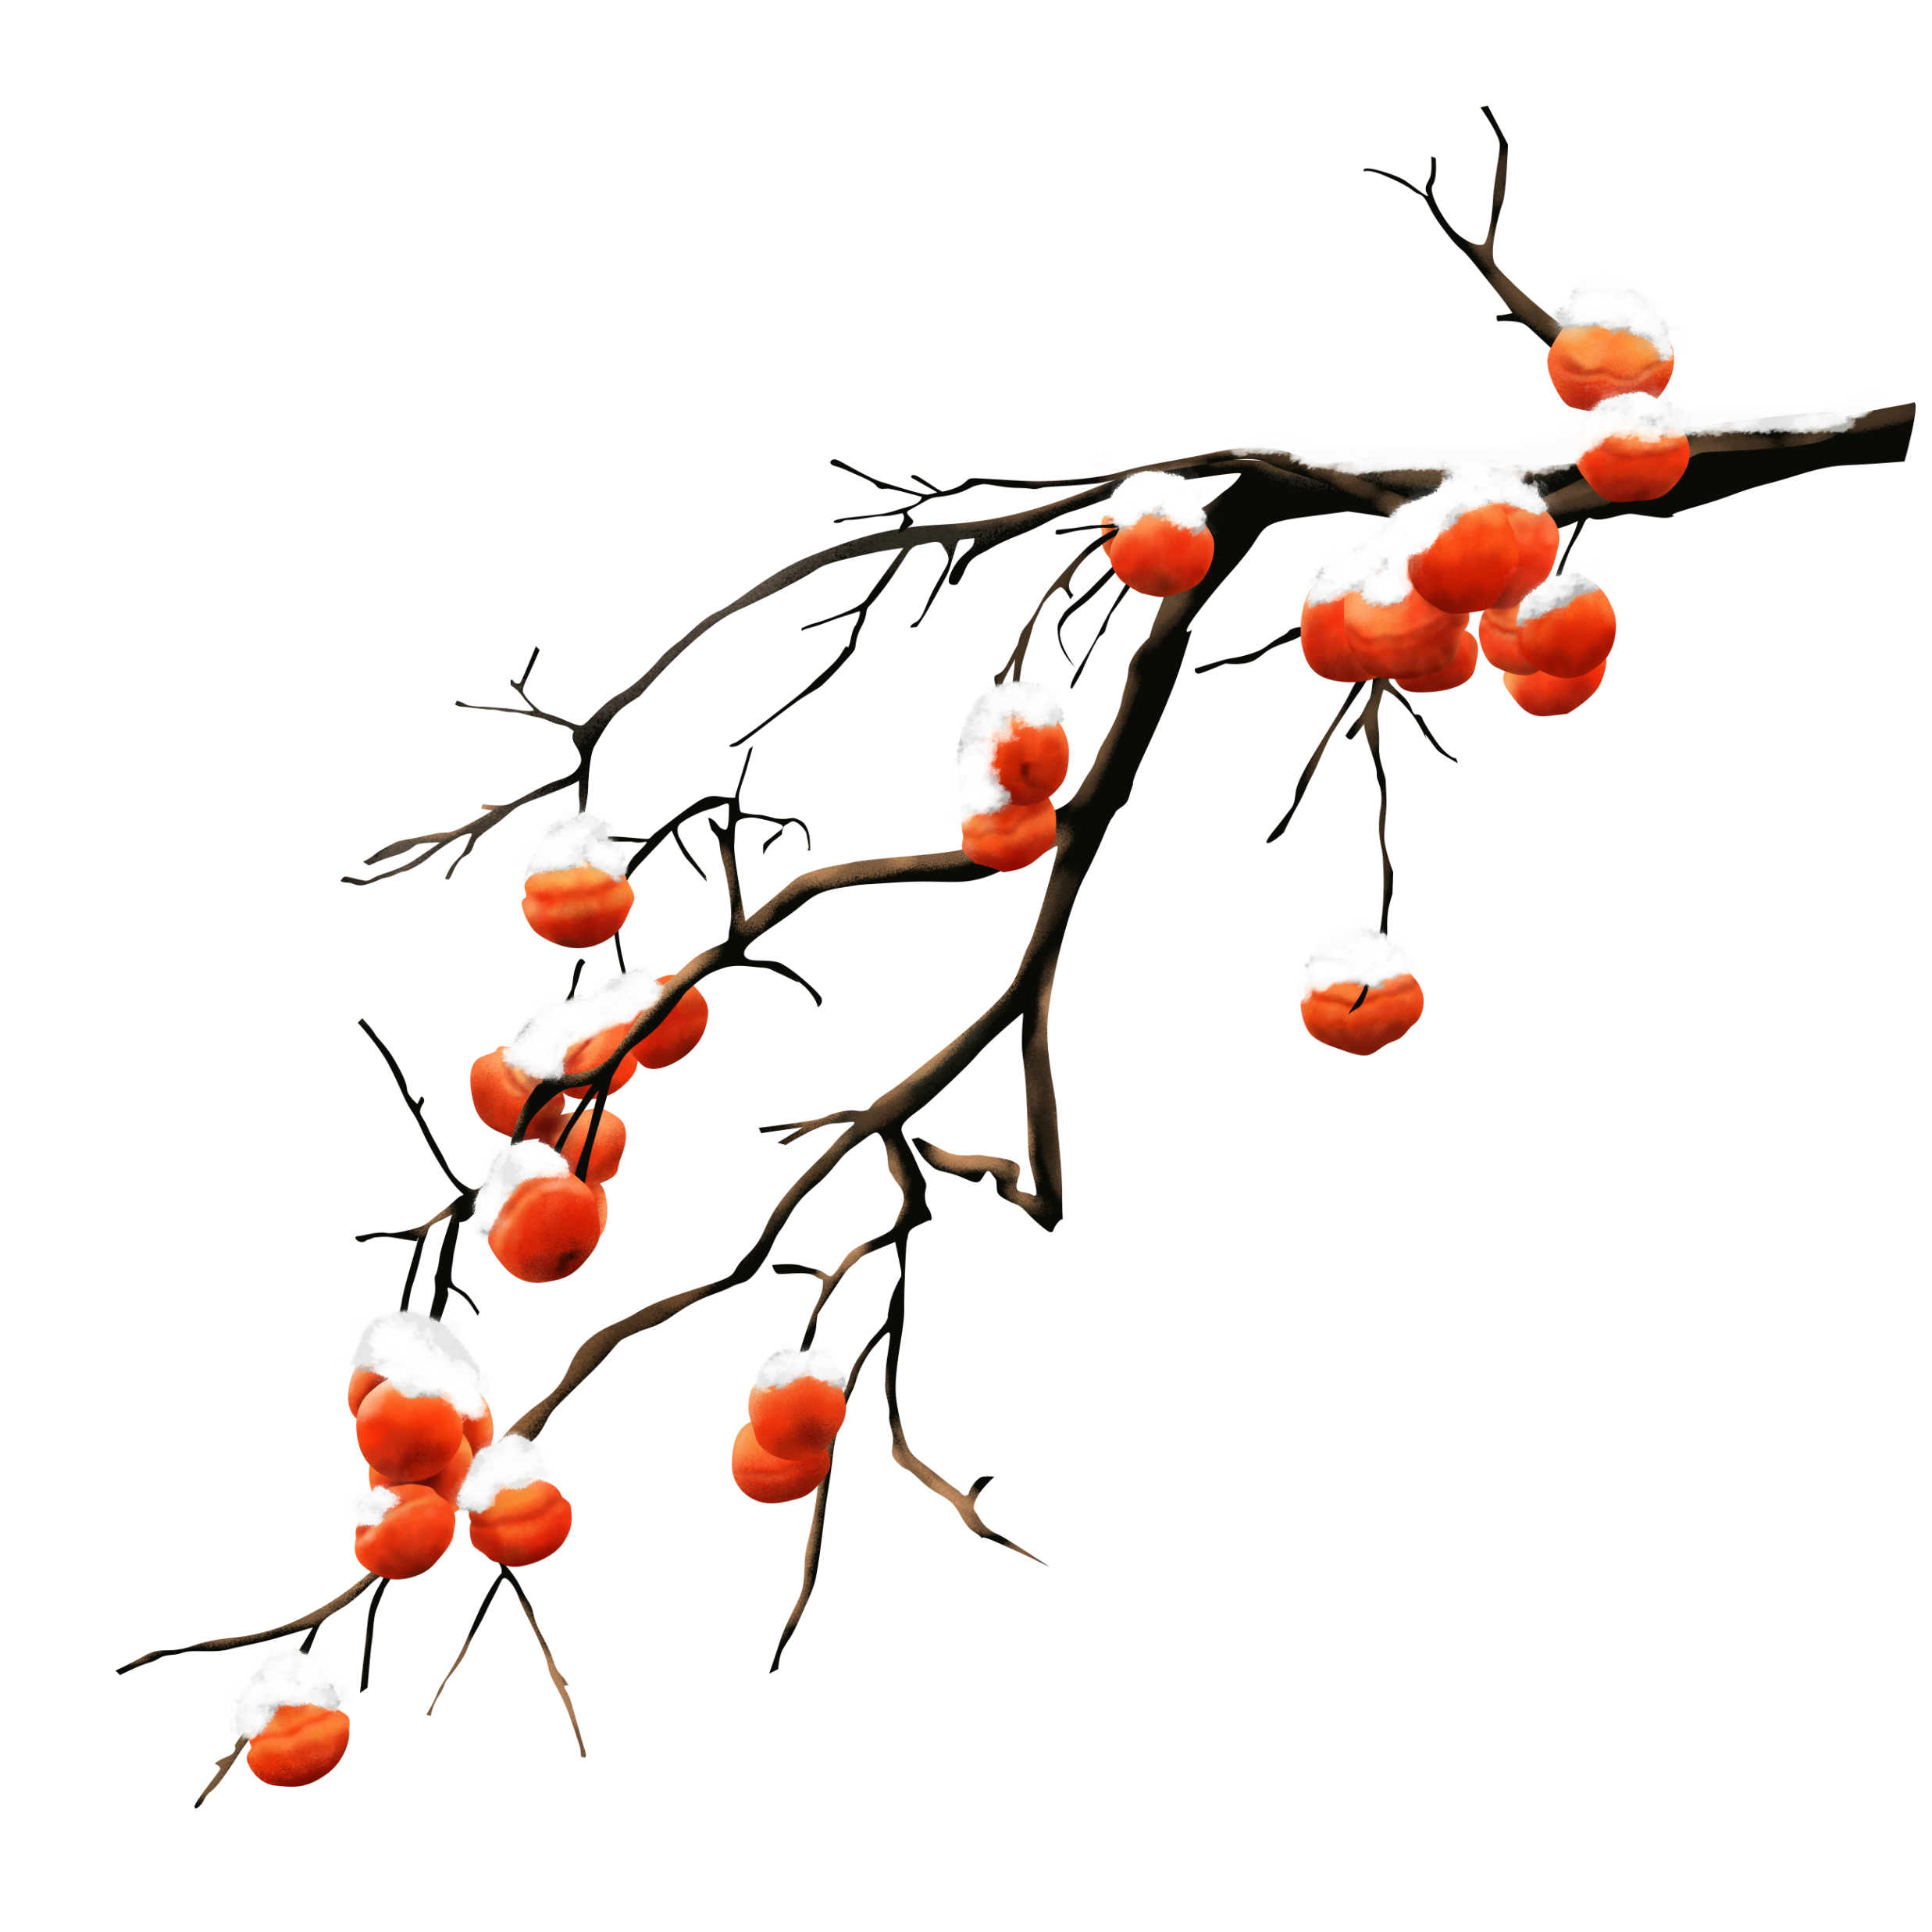
이름: 박수영
주제: 추석연휴 서울 문화행사 유형별 즐길 거리 안내
무드 보드 (Mood board)
콘셉트 기획서
최종 디자인
Cultural
Life
2021년 추석연휴

Slide 2

폰트: 조선 100년체
글씨 크기: 32 px
글자 간격: 3px
좌측 패딩 총 너비의15%
2021년 추석연휴
Cultural
Life
폰트: G마켓 산스
글씨 크기: 66 px
글자 간격: 6px
좌측 패딩 총 너비의15%
공연 · 문화 예술
행사·축제
전시
폰트: 서울한강체 M
글씨 크기: 18 px
글자 간격: 2px
카테고리 선택 가능
마우스 오버시 커서 모양 변형
Center
안내표의 가로 너비는 총 너비의 90%로 고정
표의 높이는 컨텐츠의 양에 따라서 달라진다.
폰트: 서울남산체
글씨 크기: 12px
카테고리 선택 전 행사 안내표가 없을 때 나타나고,
위 카테고리를 선택했을 경우 해당 안내 표가 나타남
* Center / I SEOUL U 로고 바로 위

Slide 3
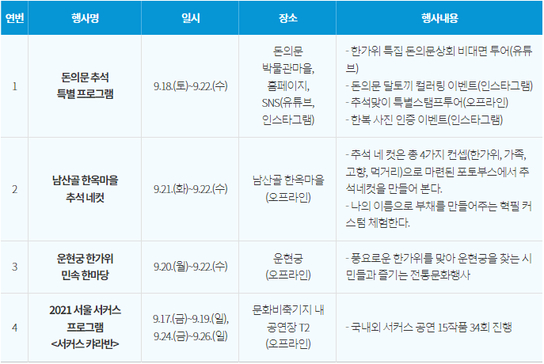
2021년 추석연휴
Cultural
Life
공연 · 문화 예술
행사·축제
전시

